Slide 1
6. Psyykkinen toiminta
(s. 58-71)

Slide 2
Psyykkinen toiminta
psyyken eli mielen toimintaa
esim. kognitiivinen toiminta, tunteet ja motivaatio

Slide 3
Psyykkinen toiminta
Psyykkinen toiminta
= psyyken eli mielen toimintaa
kognitiivinen toiminta
= tiedonkäsittelytoiminta
motivaatio
= tila, joka virittää ja ohjaa käyttäytymistä
emootiot
= tunteet

Slide 4
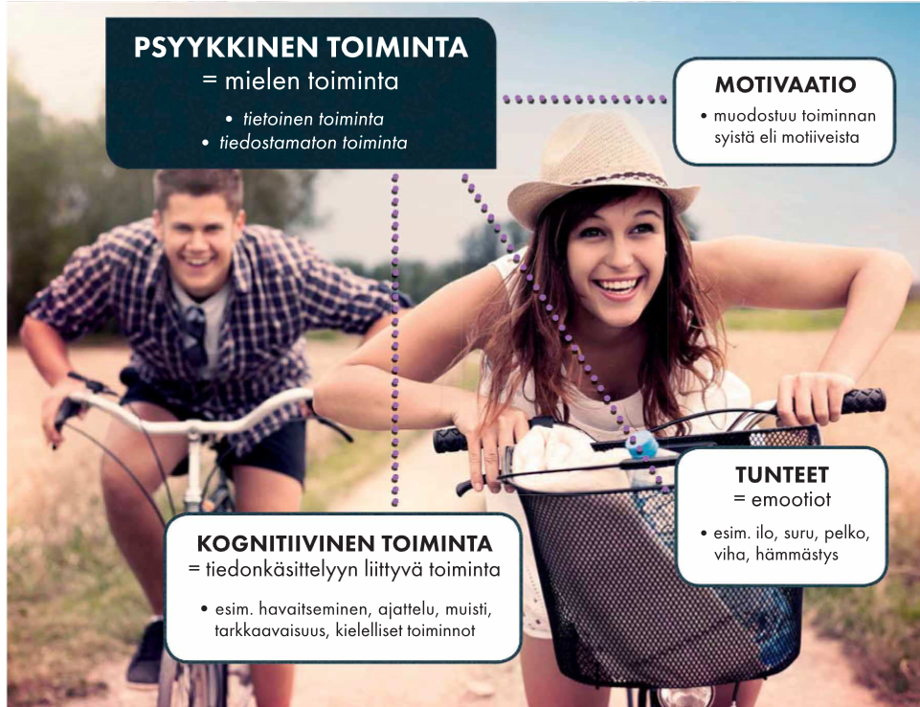

Slide 5
Kognitiivinen toiminta
tiedonkäsittelyyn liittyvää toimintaa
esim. havaitseminen, tarkkaavaisuus, muisti, oppiminen, ajattelu, kielelliset toiminnot, päätöksenteko ja ongelmanratkaisu
skeemat = sisäiset mallit
  muistiin tallentuneita tietorakenteita tai toimintamalleja; tosimaailmasta tehtyjä yksinkertaistuksia
  perustuvat kokemukseen
  kulttuurisidonnaisia
skriptit = toiminnallisia skeemoja
  auttavat ennakoimaan tilanteita ja toimimaan niissä
havaintokehä: teoreettinen malli, jonka mukaan skeemat, havainnointi ja ympäristö ovat jatkuvassa vuorovaikutuksessa
  havaitsemisessa toistuvat samanlaiset vaiheet

Slide 6
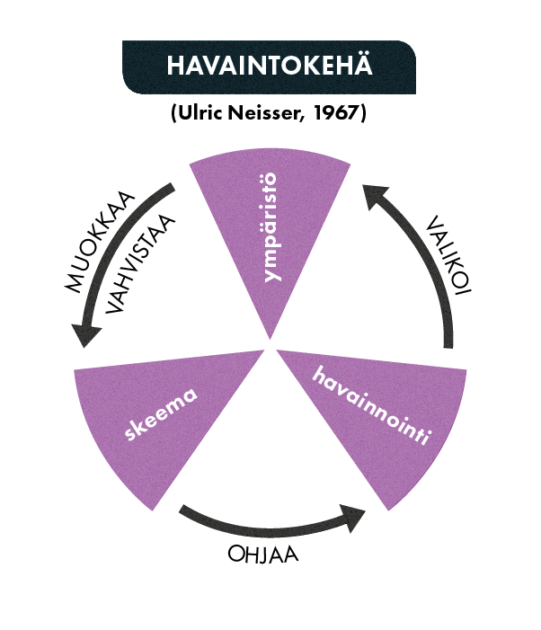

Slide 7
Tunteet
tunne (emootio) = lyhytkestoinen reaktio, johon liittyy muutoksia mielessä ja kehossa
perustunteet: ilo, suru, pelko, viha (hämmästys ja inho)
  universaaleja = samanlaisia kaikkialla maailmassa
tarttuvat helposti ihmisestä toiseen
tunteet viriävät ulkoisten tekijöiden ja sisäisten ärsykkeiden, esim. muistojen, avulla
valmistavat toimimaan, ohjaavat käyttäytymistä ja vaikuttavat kognitiiviseen toimintaan, esim. ajatteluun
tunnekokemukseen vaikuttaa havainnon tietoinen arviointi

Slide 8
Motivaatio
motiivi: toiminnan syy
motivaatio
  muodostuu motiiveista
  tarkoittaa kaikkia niitä sisäisiä ja ulkoisia tekijöitä, jotka virittävät ja ohjaavat käyttäytymistämme
motivaation tarveteoriat
  ihmisen käyttäytymistä selitetään tarpeiden tyydyttämisen näkökulmasta
  esim. Steven Reiss, elämän perusmotiivit (16 kpl)
motivaation prosessiteoriat
  lähtökohdat kognitiivisessa psykologiassa
  oletuksena, että yksilöllinen reagointitapa vaikuttaa motivaatioon

Slide 9
Psyykkinen toiminta:
Tietoinen ja tiedostamaton toiminta

Slide 10
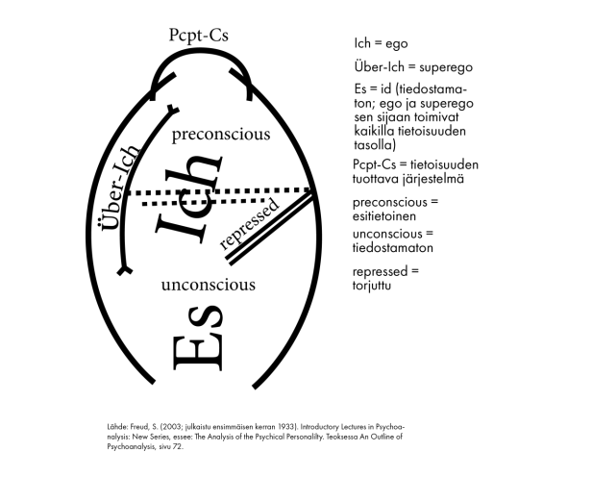
Psykoanalyyttinen näkemys:
Freudin mielen malli

Slide 11
Psykoanalyyttinen näkemys
Freudin mielen rakennemalli: psyykessä kolme erilaista tasoa
tietoinen
  ajattelun ja havaintojen kohteena oleva aines
esitietoinen
  helposti tiedostettavat psyykkiset asiat
tiedostamaton
  vaikeasti tiedostettavat psyykkiset asiat

Slide 12
mielen alueet:
  id
    mielen pimeä puoli, toimii mielihyväperiaatteella
    tiedostamaton
  ego
    järjen ääni, toimii realiteettiperiaatteella
    toimii tietoisella, esitietoisella ja tiedostamattomalla tasolla
  superego
    mielen moraalivartija, toimii moraaliperiaatteella
    toimii tietoisella, esitietoisella ja tiedostamattomalla tasolla

Slide 13
vietit
  tiedostamattomia toiminnan syitä
  esim. elämänvietti ja kuolemanvietti

Slide 14
Kognitiivisen psykologian näkemys
tietoinen
  kokemukset, joita yksilöllä on tiettynä hetkenä, kuten havainnot, ajatukset, tunteet
  eksplisiittisistä toimintaa
tiedostamaton
  tietoisuuden ulkopuolelle jäänyt aines
    esim. rutiininomaiset ja automaattiseksi muuttuneet toiminnot
  implisiittistä toimintaa

